Slide 1
今天這些事
第九組 胡展碩，莊果麟，蔡溢義

Slide 2
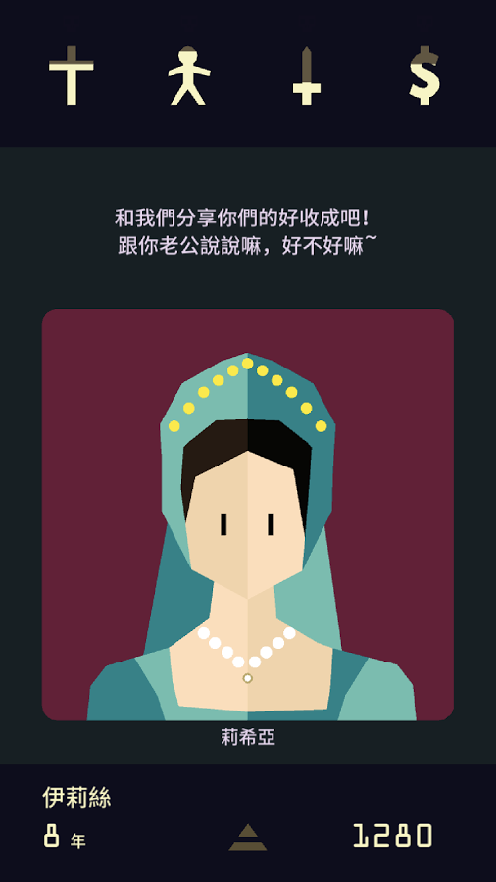
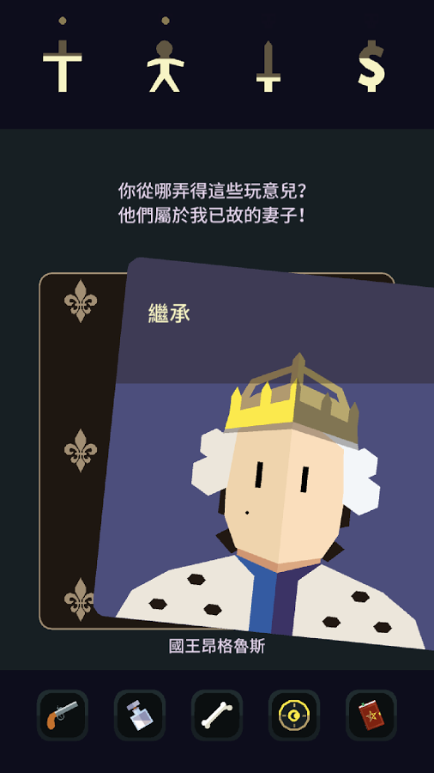
發想 - 王權(Reigns)

Slide 3
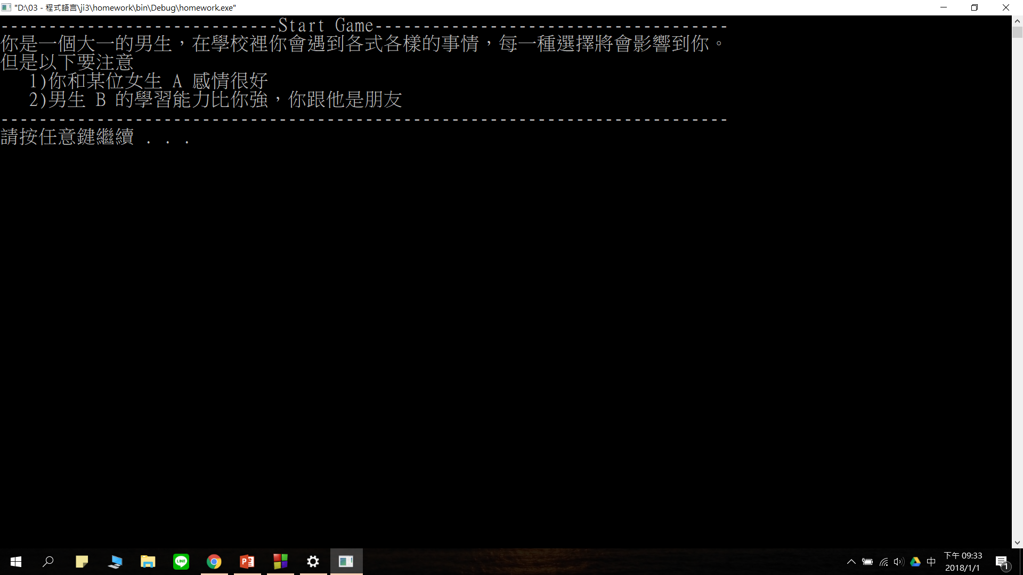
遊戲畫面 – 初始畫面

Slide 4
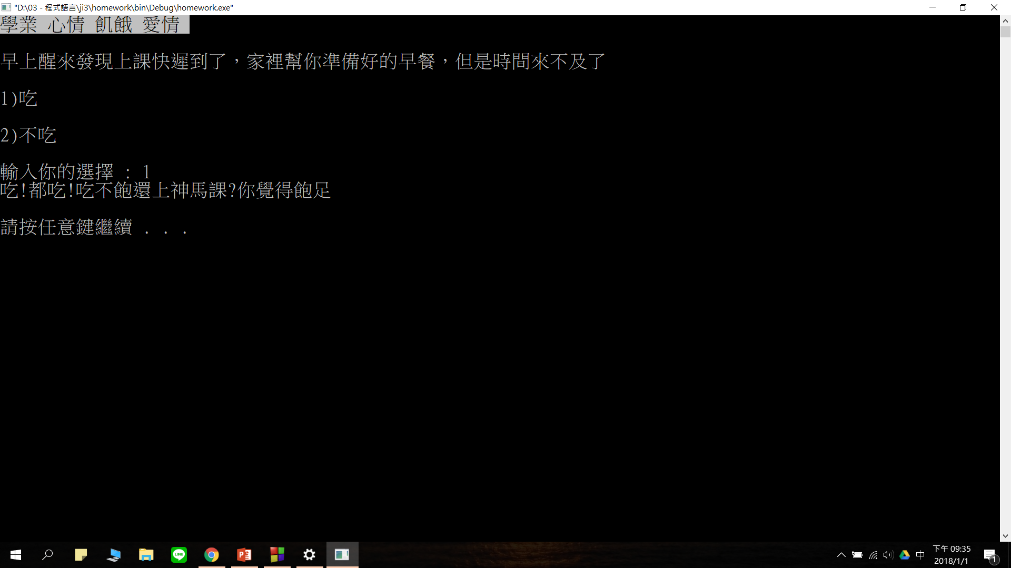
遊戲畫面 – 第一題

Slide 5
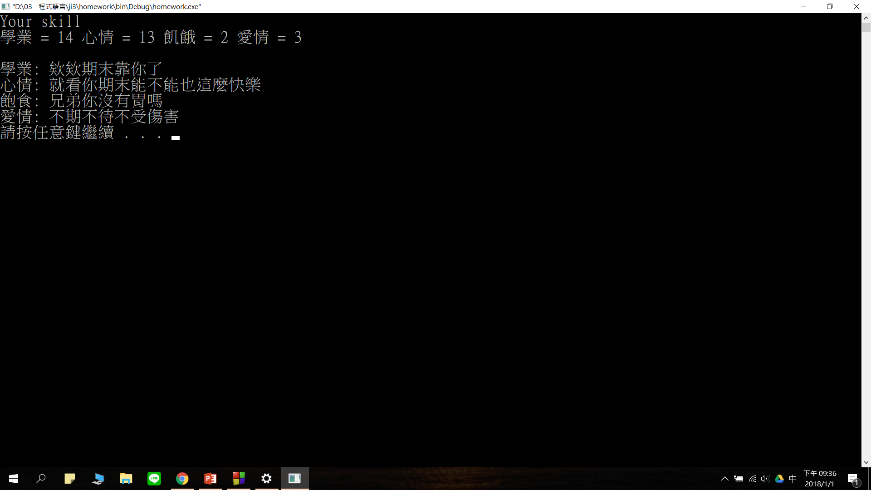
遊戲畫面 - 結束part1

Slide 6
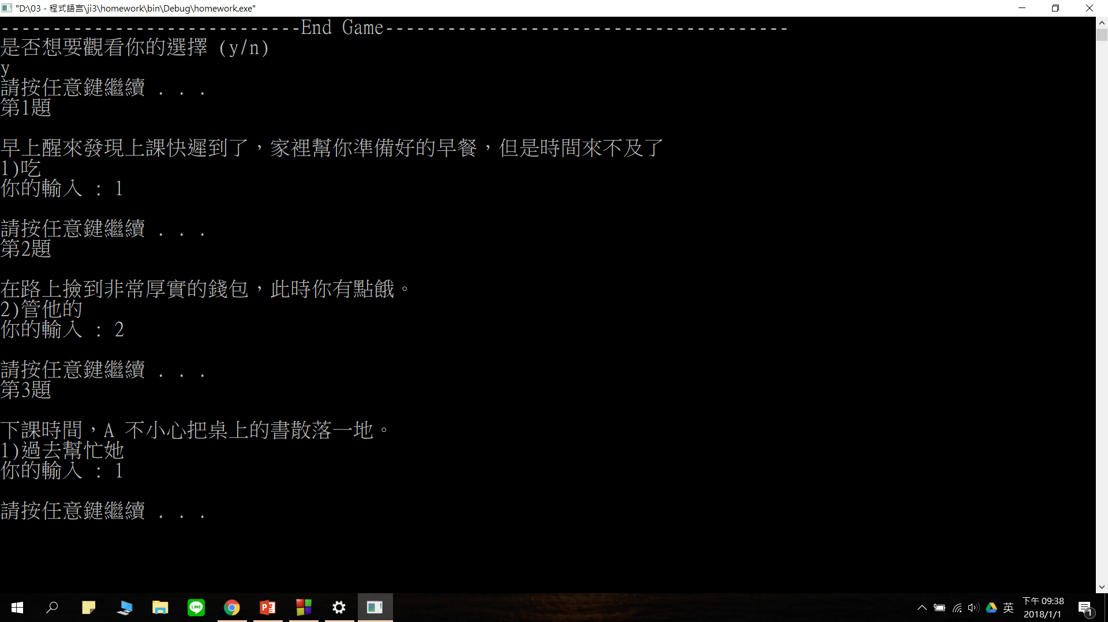
遊戲畫面 - 結束part2

Slide 7
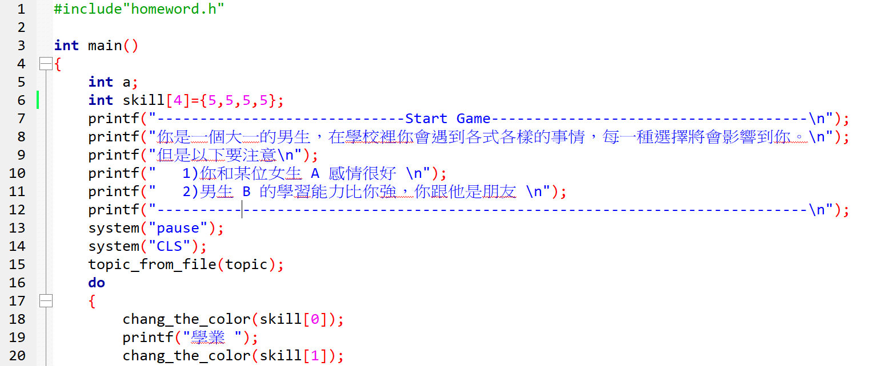
介紹程式碼 - 主程式

Slide 8
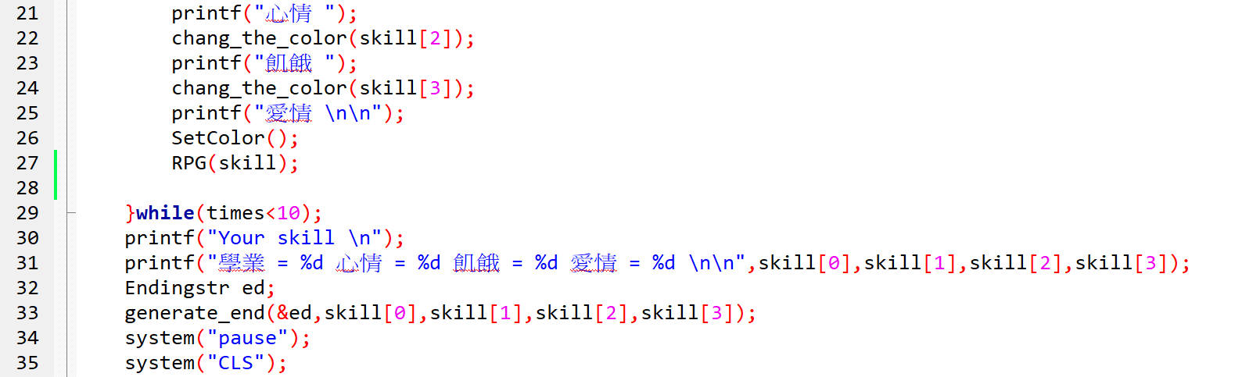
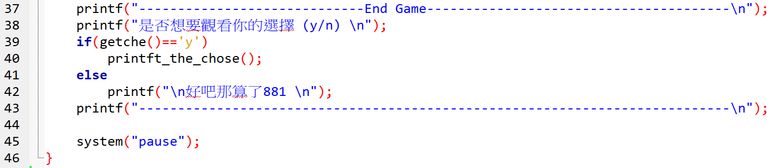
介紹程式碼 – 主程式

Slide 9
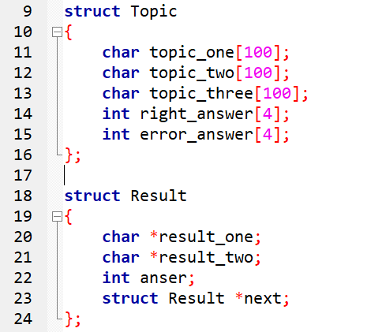
介紹 – 結構

Slide 10
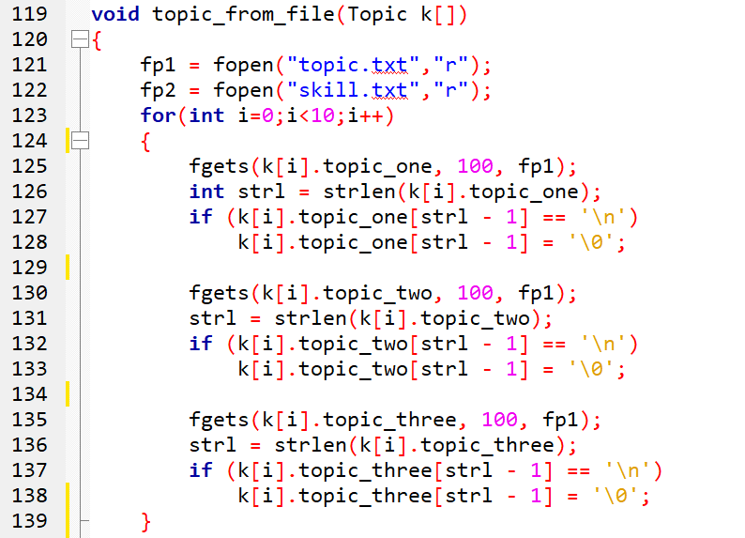
介紹程式碼 - topic_from_file(topic);

Slide 11
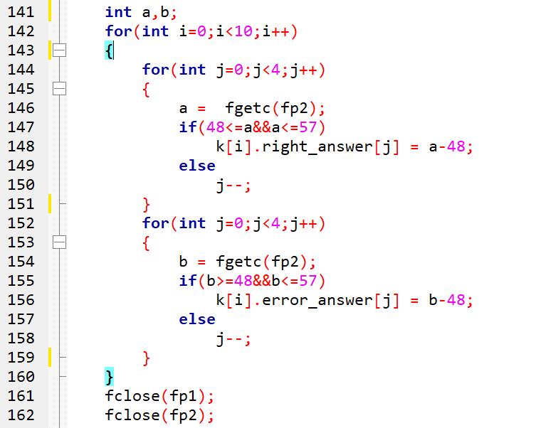
介紹程式碼 - topic_from_file(topic);

Slide 12
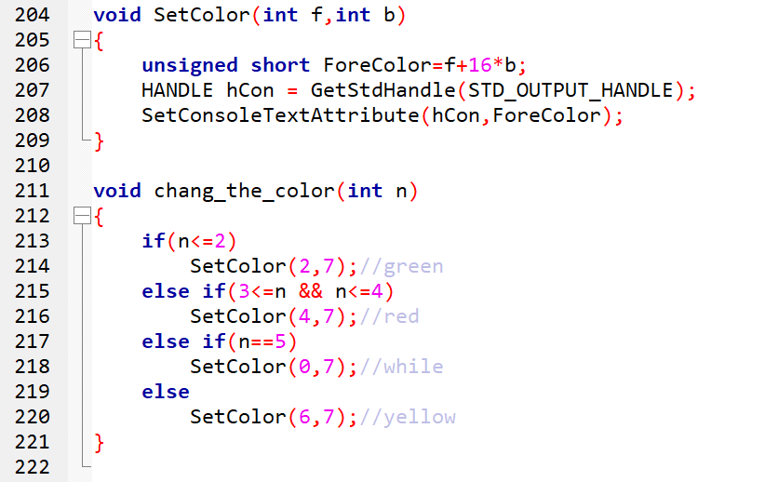
介紹程式碼 - void chang_the_color(int n)

Slide 13
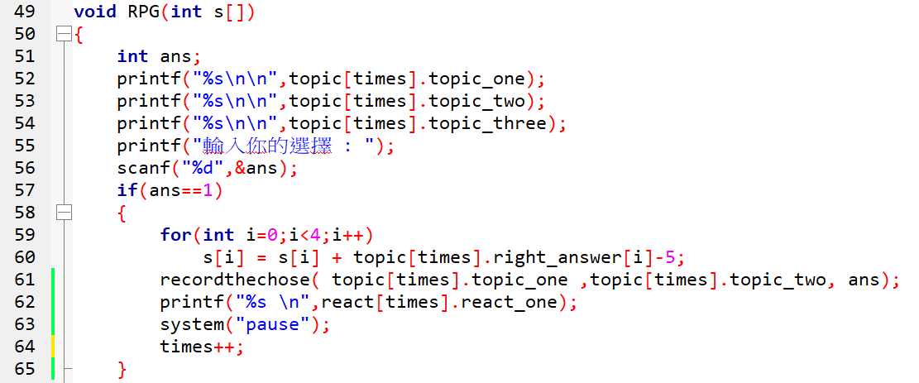
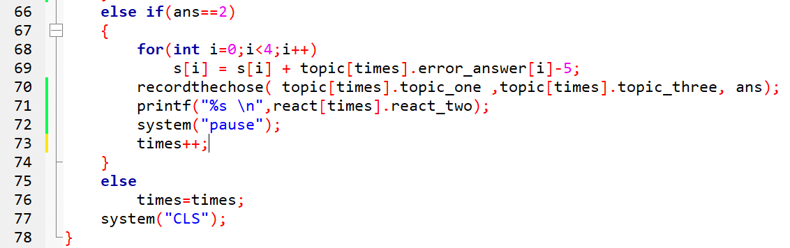
介紹程式碼 - void RPG(int s[])

Slide 14
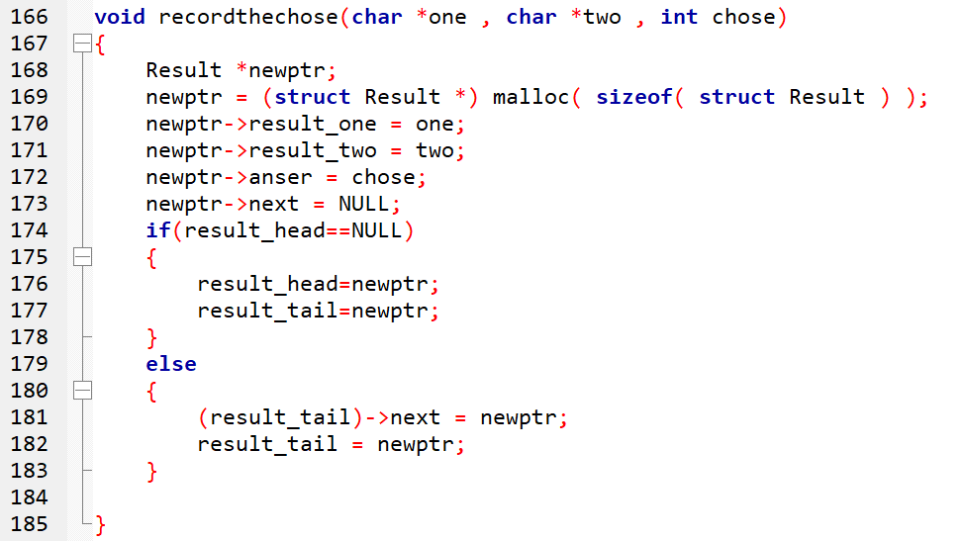
介紹程式碼 – void recordthechose

Slide 15
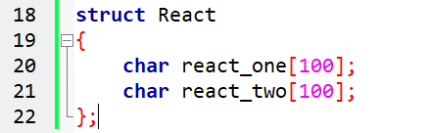
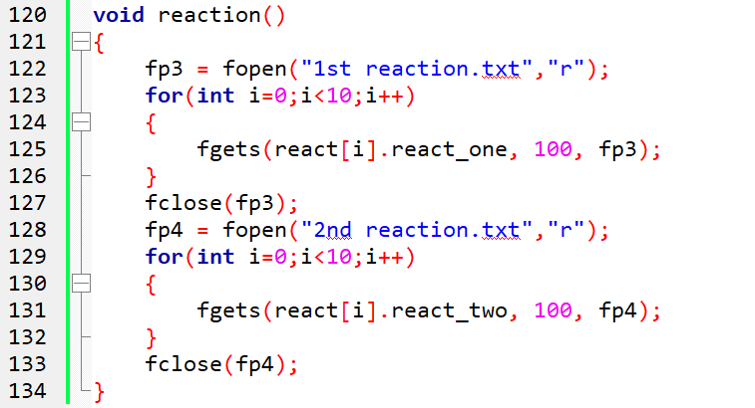
介紹程式碼 - void RPG(int s[])

Slide 16
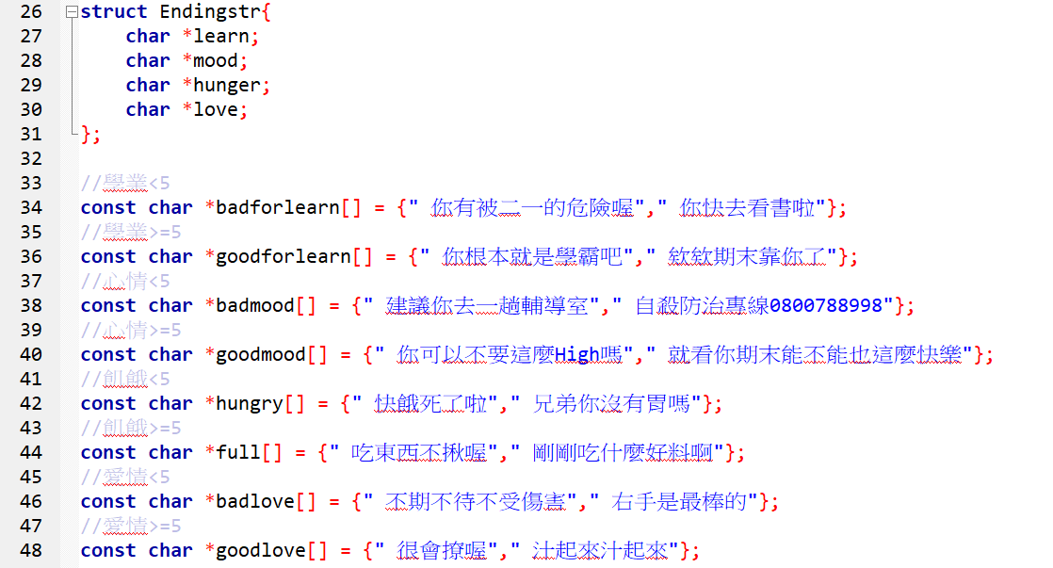
介紹 – 結構

Slide 17
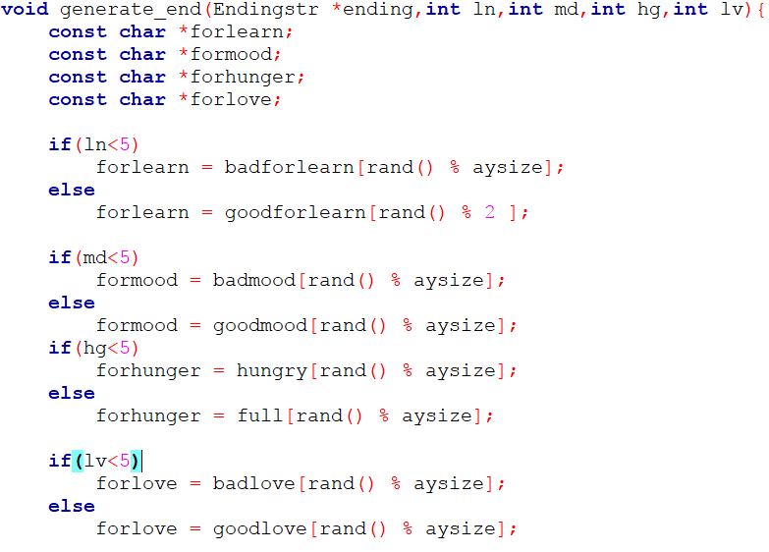
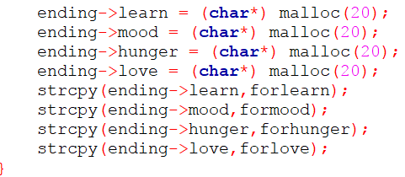
介紹程式碼 - void generate_end(Endingstr *ending,int ln,int md,int hg,int lv)

Slide 18
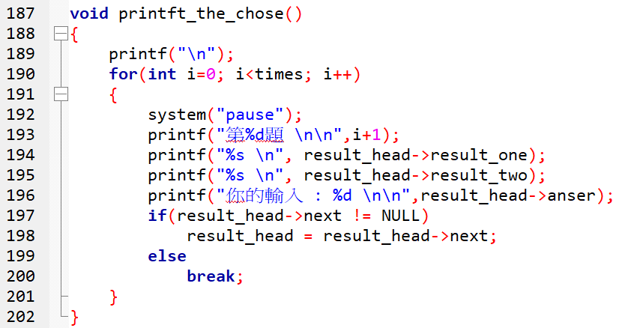
介紹程式碼 – void prinft_the_chose()

Slide 19
感謝聆聽
請問有甚麼問題嗎??

